Slide 1
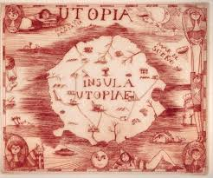
Nirgendwo in der Zeit
Ideengeschichtliche Zugänge

Slide 2
1. Einführung

Slide 3
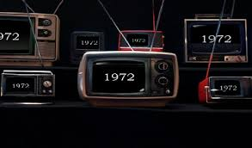

Slide 5
Was ist eine Utopie?
Die Geschichte welcher Idee soll nachgezeichnet werden?

Slide 6
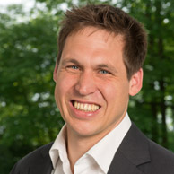
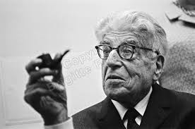
„Die Träume, besser zusammen zu leben, wurden lang nur innerlich ausgedacht. Dennoch sind sie nicht beliebig, nicht so gänzlich freisteigend, wie es den Urhebern zuweilen selber erscheinen mochte. Und sie sind untereinander nicht zusammenhanglos, so daß sie nur empirisch aufzuzählen wären wie kuriose Begebenheiten. Vielmehr: sie zeigen sich in ihrem scheinbaren Bilderbuch- oder Revuecharakter als ziemlich genau sozial bedingt und zusammenhängend. Sie gehorchen einem sozialen Auftrag, einer unterdrückten oder sich erst anbahnenden Tendenz der bevorstehenden gesellschaftlichen Stufe.“
„Als Utopien gelten fortan rationale Fiktionen menschlicher Gemeinwesen, die in kritischer Absicht den herrschenden Missständen gegenüber gestellt sind.“

Slide 7
2. Stationen des Zuges nach Nirgendwo – Eine Ideengeschichte en miniature
2.1 Platon und die Politeia – Grundstrukturen des Utopischen

Slide 8
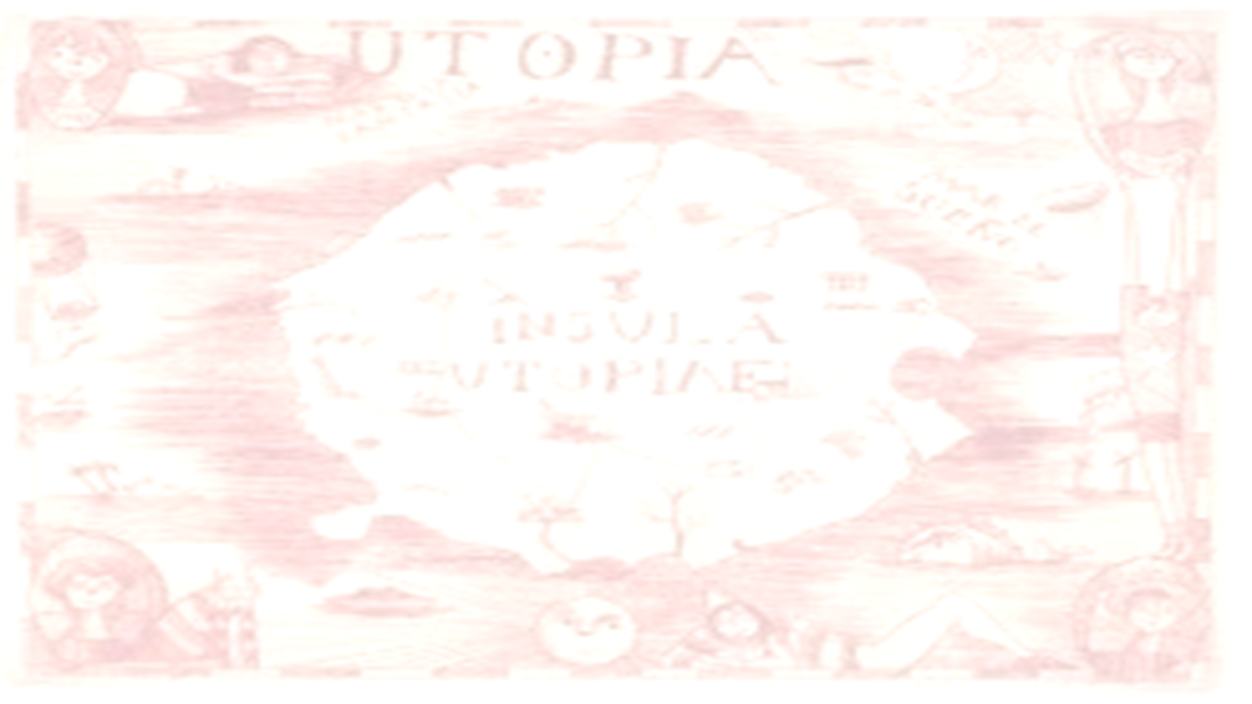
Gerechtigkeit
Staat / Gesellschaft

Slide 9
Wächter und Krieger
Tapferkeit
Muthaftes
Bauern und Handwerker
Besonnenheit
Begehren
Könige
Klugheit
Vernunft
Gerechtigkeit
= Philosophen

Slide 10
2.2 Arkadien und Reich Gottes – Utopie als progressive Rückwärtsbewegung

Slide 12
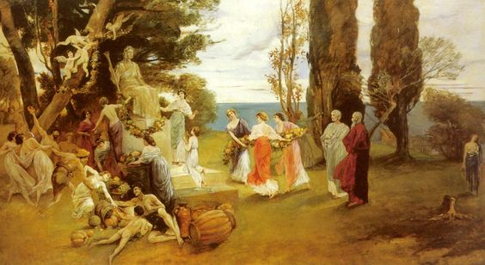
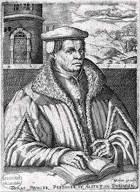
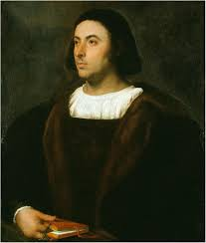
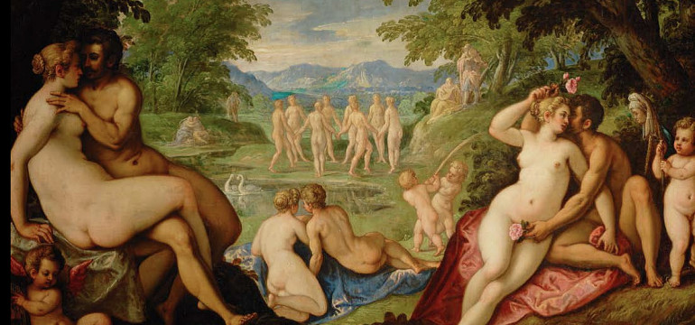
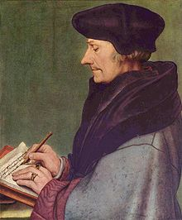

Slide 13
2.2 Raumutopien – Das gleichzeitige Nirgendwo

Slide 14
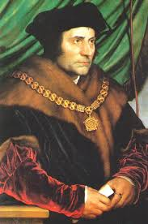

Slide 15
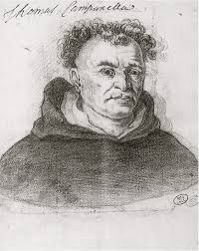
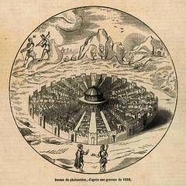
Sol = Metaphysikus
Liebe (Mor)
Macht (Pon)
Weisheit (Sin)

Slide 16
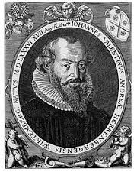
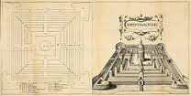
Religion
Gerechtig-
keit
Bildung
Gewissen
Vernunft
Wahrheit

Slide 17
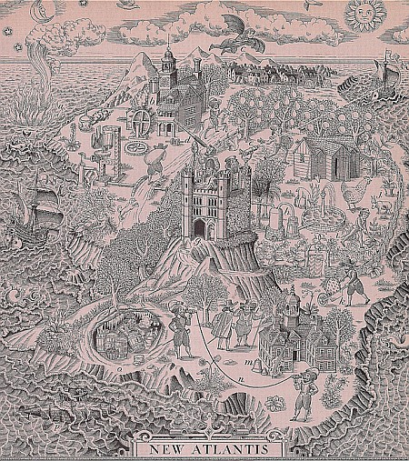
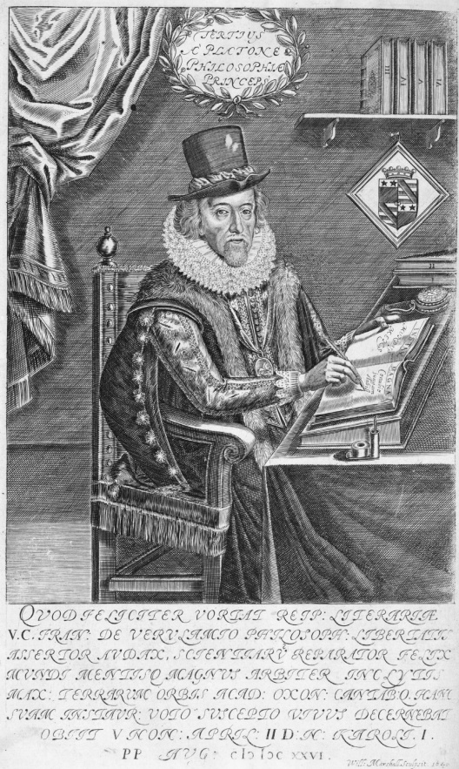

Slide 18
2.3 Zeitutopien – Das zukünftige Irgendwann

Slide 19
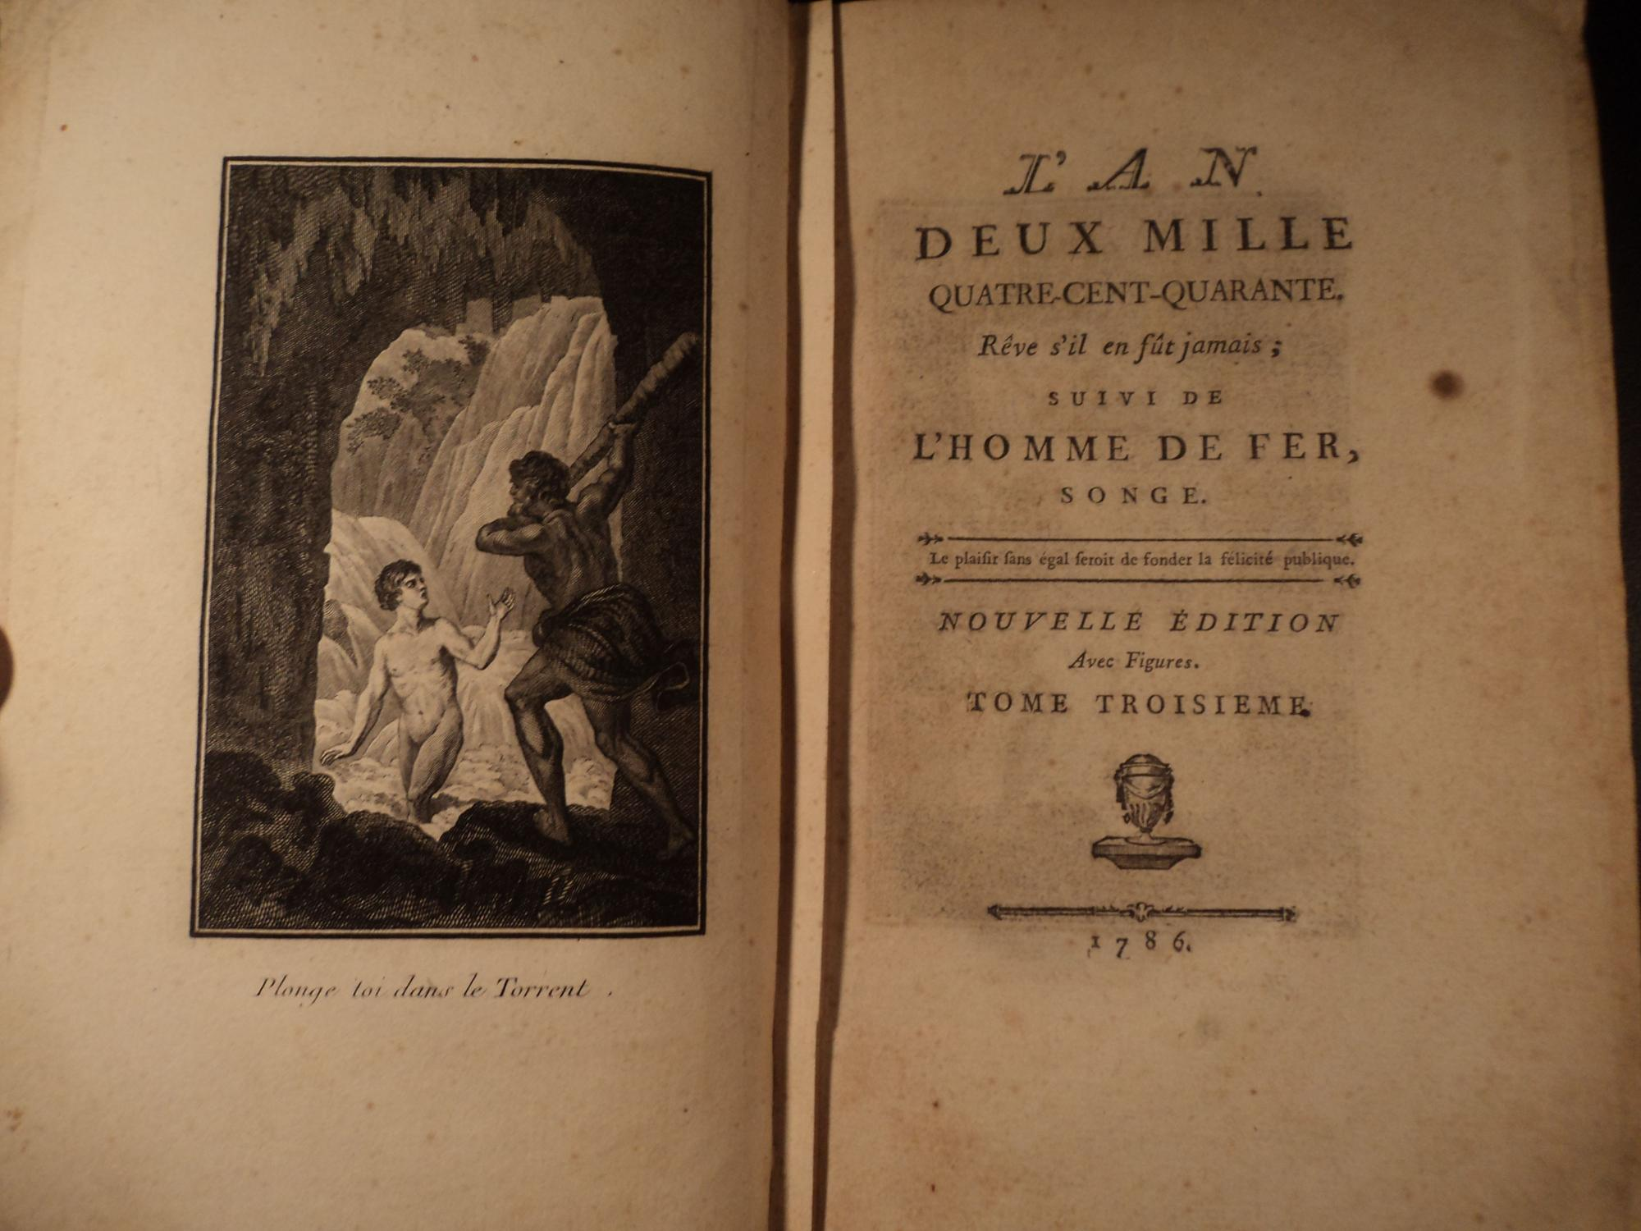
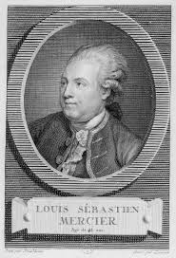

Slide 20
2.4 Der Streit um Utopien – Nirgendwo ist irgendwo und irgendwann nimmermehr

Slide 21
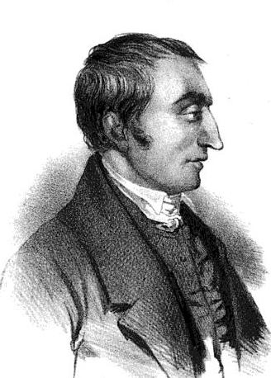
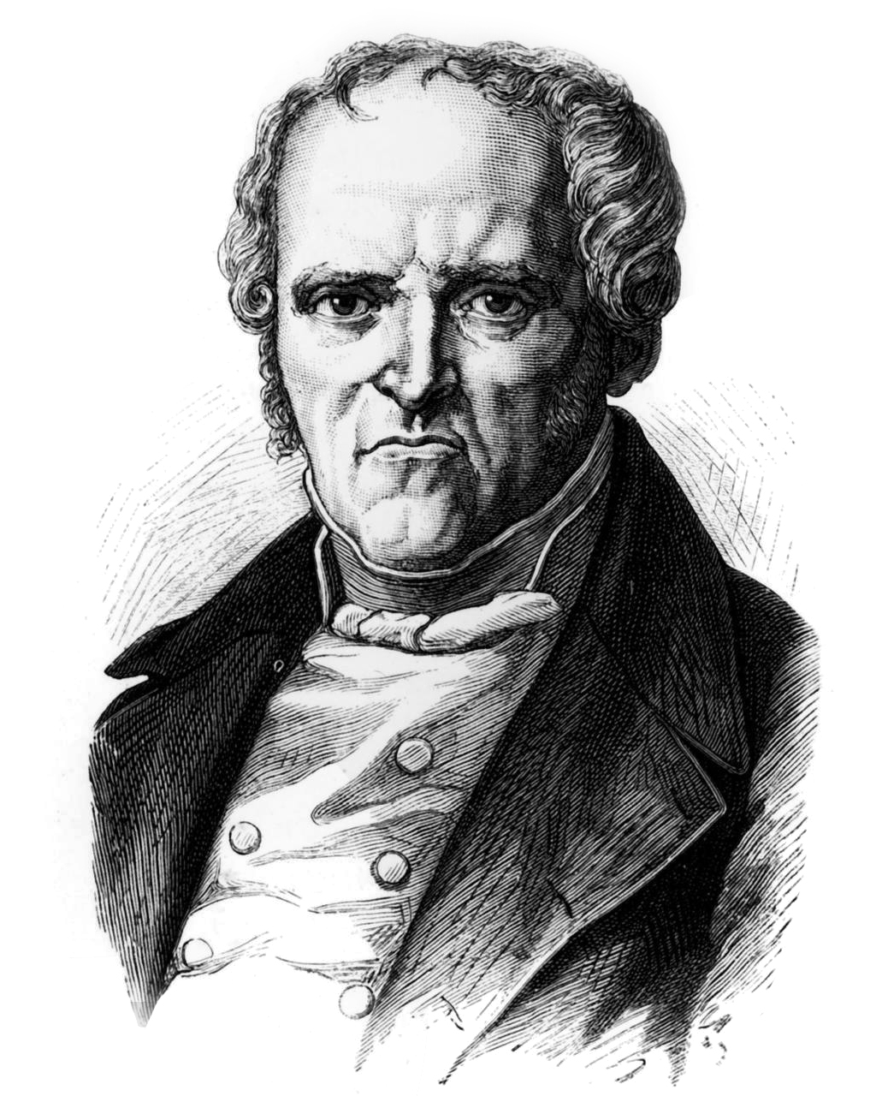
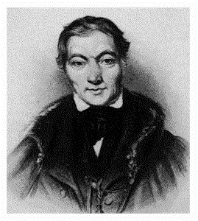
Entschluss zur Zukunft

Slide 22
2.5 Utopie als anthropologisches Grunddatum – Nirgendwo und Irgendwann als Möglichkeit des Überlebens

Slide 23
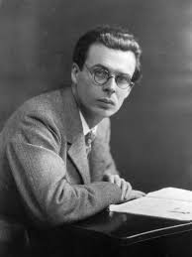
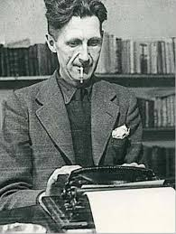
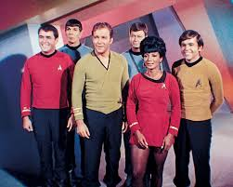

Slide 24
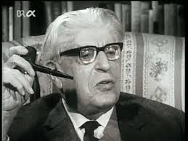
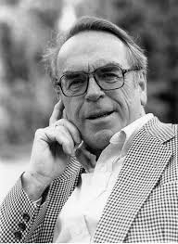
„Wir bringen der Gemeinde nicht mit, weswegen sie sein soll, und deshalb können wir sie nicht bilden. Wir haben Sehnsucht und kurzes Wissen, aber wenig Tat und was deren Fehlen mit erklärt, keine Weite, keine Aussicht, keine Enden, keine innere Schwelle, geahnt überschritten, keinen utopisch prinzipiellen Begriff. Diesen zu finden, das Recht zu finden, um dessentwillen es sich ziemt, zu leben, organisiert zu sein, Zeit haben, dazu gehen wir, hauen die phantastisch konstitutiven Wege, rufen, was nicht ist, bauen ins Blaue hinein, bauen uns ins Blaue hinein und suchen dort das Wahre, wirkliche, wo das bloß Tatsächliche verschwindet – incipit vita nova.“
„Der Berührungspunkt zwischen Traum und Leben, ohne den der Traum nur abstrakte Utopie, das Leben aber nur Trivialität abgibt, ist gegeben in der auf die Füße gestellten utopischen Kapazität, die mit dem Real-Möglichen verbunden ist. Ja, die nicht nur in unserer Natur, sondern in der gesamten äußeren Prozeßwelt das jeweils Vorhandene tendenzhaft übersteigt. Hier mithin wäre der nur scheinbar paradoxe Begriff eines Konkret-Utopischen am Platz“.

Slide 25
3. Es fährt kein Zug niemals nach Nirgendwo – Auch Utopien haben einen Fahrplan

Slide 26
Auch Utopien haben ihren Fahrplan
Utopien orientieren sich an einem Ist-Zustand, der in der einen oder der anderen Weise als Folie für einen Gegenentwurf dient. Das Motiv eines solchen Entwurfs ist in jedem Fall Kritik am Bestehenden, vielfach die Aufforderung des Sich-Ausstreckens nach dem Utopischen.
Die Vorstellung, was „Gerechtigkeit“ ist, entwickelt sich von einem Zusammenspiel der Tugenden bei einem Beibehalten der Stände (Platon) hin zu einem sozialen Gleichheitsdenken, das die Aufhebung jeglichen Standesdenkens impliziert. Dazwischen sind viele Spielarten anzutreffen. Gemeinsam ist den meisten Utopien eine Vorstellung von Glück und Harmonie, deren Vervollkommnung am erreichten Grad der Gerechtigkeit hängt
Dieser Zukunftsentwurf kann als gegenwärtiger Nicht-Ort beschrieben werden oder als zukünftiger Noch-nicht-Ort.
Mit Thomas Morus und seiner „Utopia“ beginnt ein folgenschwerer Wandel, der im Verlust der religiösen Komponente der Vernunft eine neue Rolle zuschreibt und damit der Verwirklichung von Utopien und einem Entschluss zur Zukunft den Weg ebnet.
Der Nicht-Ort oder Noch-nicht-Ort kann sich an einem vorhergehenden, verlorenen Ort und Zustand orientieren.
Das „Utopische“ besteht in einer Gesellschaftsordnung, in der eine auf unterschiedlichen Wegen zu bildende Gerechtigkeit das höchste Gut darstellt.

Slide 27
Trägt Religion nicht per se das Utopische (im besten Sinne) in sich, indem eine außerweltlich einstmals vorhandene, verlorene, wieder zu erlangende Gerechtigkeit die innere Haltung und den äußeren Kult bestimmt? Wird der Mensch im religiösen System nicht immer als unvollkommener, auf dem Weg zur Vollkommenheit sich bewegender gedacht, wobei ihm zur Erreichung dieses Ziels die Strukturen, Inhalte und Ausdrucksformen seiner Religion helfen sollen? Und wird die unendliche Schwierigkeit der Letztbegründung von „Gerechtigkeit“ nicht dadurch aufgehoben, dass sie sich extra nos begründet (etwa in einer Offenbarung eines Gottes), sich damit dem Letztverstehens- wie dem Letztverwirklichungszugriff entzieht und damit die Utopie gleichsam als Prinzip und Endzweck des Religiösen denkt? Und zwar durchaus nicht allein gedacht als „wishful thinking“, sondern real-eschatologisch gemeint mit der klaren Aufforderung, dem Kommen des Zukünftigen moralisch-ethisch den Weg zu ebnen?

